Slide 1
Сайт-платформа для проектной деятельности

Slide 2
Актуальность проекта
Согласно исследованию консалтинговой компании FinExpertiza, к концу 2022 года в стране рекордно сократилась доля работников до 30 лет - они составляют всего 14,9% от общего числа занятых и меньше 11 млн человек. Сильнее всего сократилась численность работников в возрасте от 25 до 29 лет - на 724 тысячи, до 7,2 млн. Численность работников до 35 лет - ниже 22 млн человек. И население продолжает стареть.
Таким образом студентам необходимо начать работать как можно раньше, чтобы спасти страну от рецессии*
Актуальность дисциплины "Проектная деятельность" в данном контексте сильно растет, тк она подготавливает студентов к работе в реальных условиях.
*рецессия - снижение экономического роста страны

Slide 3
Целевая аудитория
Предприятия
желающие привлечь к себе на работу молодежь
желающие выполнить какой-либо проект / задачу за маленькую стоимость
желающие привлечь на практику как можно больше студентов, не выделяя им рабочего места в компании (дистанционно)
Студенты
желающие прорекламировать себя крупному предприятию
желающие найти команду для реализации своей инновационной идеи
желающие просто сдать предмет проектной-деятельности
желающие пройти практику дистанционно
желающие заполнить портфолио сложными проектами, выполняющиеся командной работой

Slide 4
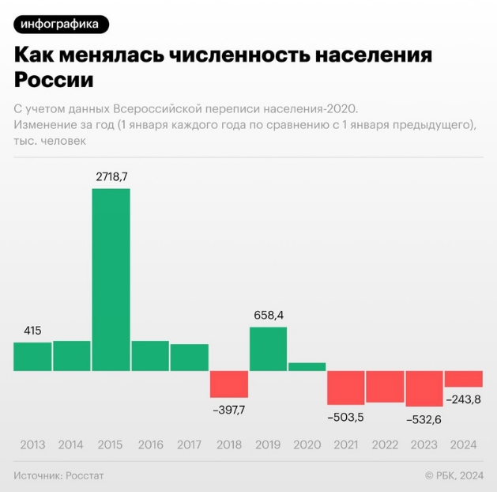
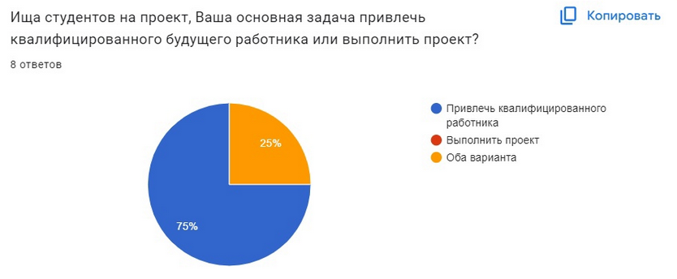
Проблема
Предприятия
молодежи мало (демографический кризис)
сложно найти квалифицированного работника по специальности

Slide 5
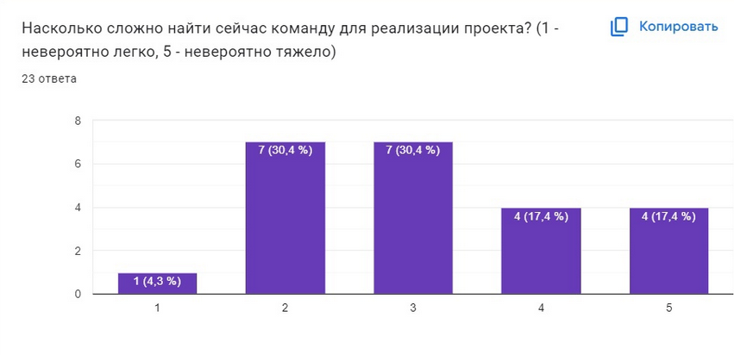
Проблема
Студенты
сложно рекламировать себя крупному предприятию (нужно либо устраиваться на работу, либо наращивать связи)
сложно найти участников в команду с разными квалификациями
если хочется провести практику в другом городе – необходимо туда ехать
ЦА: студенты российских вузов
Время проведения: март 2021 года
Размер выборки: 1200 респондентов

Slide 6
Решение
Платформа-сайт, на котором
Предприятия и студенты смогут создать проект и найти команду из студентов для его выполнения

Slide 7
Решение
Платформа-сайт, на котором
Студенты смогут найти эти проекты и заявить о себе

Slide 8
Решение
Платформа-сайт, на котором
Студенты смогут создавать свои собственные команды и вступать в них на определенную запрашиваемую должность

Slide 9
Решение
Закон об образовании и Положения не препятствуют проведению дистанционной практики для студентов, что является актуальным для желающих работать в удаленном предприятии. НО проекты могут считаться производственными практиками при согласии образовательного заведения и предприятия
Для этого сайт планирует отслеживать согласованность между образовательными учреждениями и предприятиями

Slide 10
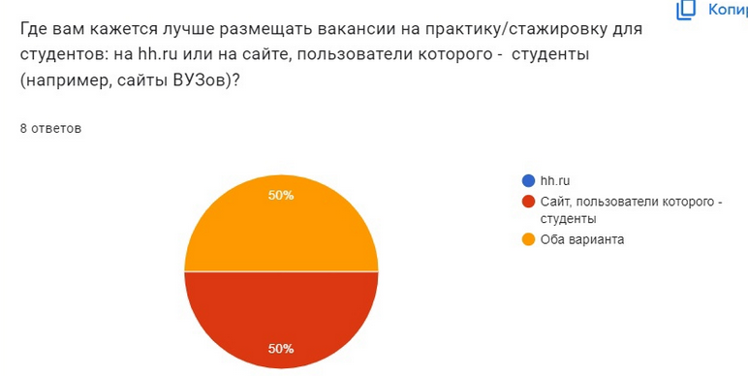
Ценность, ценностное предложение
Предприятия
ЦА для привлечения на проект в виде студентов, то есть молодежи
Возможность после выполнения проекта в виде производственной практики пригласить его на работу
Возможность привлекать студентов из различных вузов, что увеличивает пул талантов и повышает качество выполнения проектов.

Slide 11
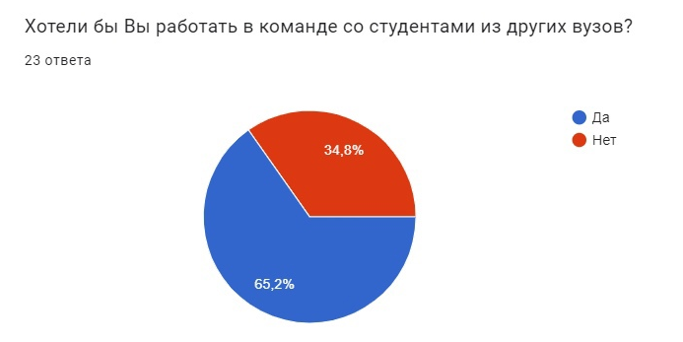
Ценность, ценностное предложение
Студенты
Можно выбирать проекты как в своем ВУЗе, так и в других учебных заведениях, что увеличивает шансы на участие в значимых проектах
Понимание, какой проект можно реализовать в виде производственной практики
Налаживание контактов с потенциальными работодателями
Найти или создать команду для выполнения проекта

Slide 12
Рынок
Существуют конкуренты в виде сайтов проектной деятельности других ВУЗов, но они все нацелены на свой собственный ВУЗ, что сильно уменьшает количество пользователей
Наш сайт стремится быть более глобальным, так как нацелен на все ВУЗы и является универсальным решением для учебных заведений, не имеющих возможность создать сайт проектной деятельности
Существуют сайты, нацеленные именно на работу, а не учебу, примеры: университет 20.35, профессионалы 4.0. Но они не обеспечивают работников в виде студентов, в отличии от нас
Также мы планируем отслеживать какие проекты с какими ВУЗами можно считать, как производственную практику
Рынок студентов в рублях
Россия
4 100 000 * 200 = 820 000 000
TAM
Ярославская область
72 000 * 200 = 14 400 000
SAM
ЯГТУ
5 000 * 200 = 1 000 000
SOM

Slide 13
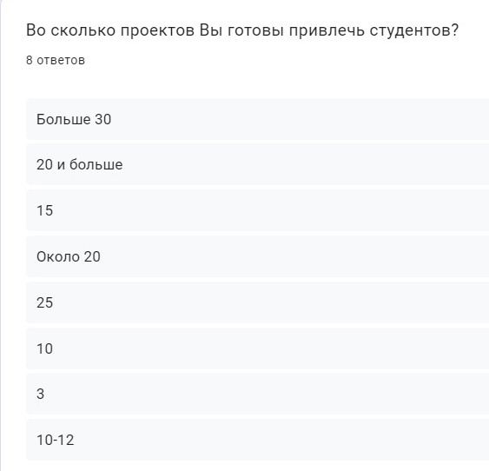
Бизнес-модель
Каждое предприятие сможет раз в семестр создавать один бесплатный проект, все последующие - платно. Будут доступны тарифы на безлимитное создание проектов на месяц или полгода, что экономит деньги предприятиям, часто размещающим проекты.
Для быстрого поиска команды можно купить приоритетное размещение проекта, выдвигающее его на первое место.

Slide 14
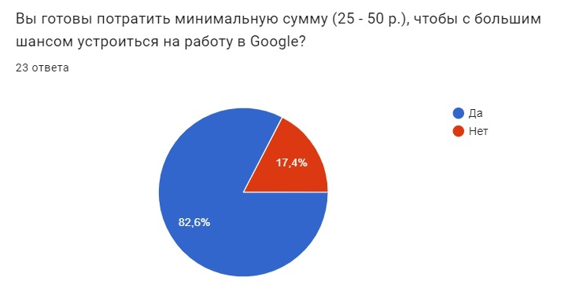
Бизнес-модель
Студенты могут бесплатно создавать неограниченное количество проектов и команд, тем самым развивая свою инициативность.
Для быстрого поиска команды или участников можно купить приоритетное размещение.
Также студенты могут приобрести приоритет заявки для участия в проекте или команде, если очень хотят попасть в них.

Slide 15
Текущие результаты
Тестирование будет производиться на базе ЯГТУ

Slide 16
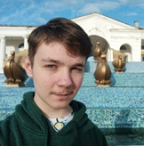
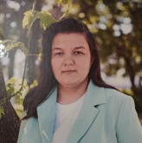
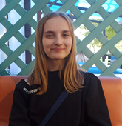
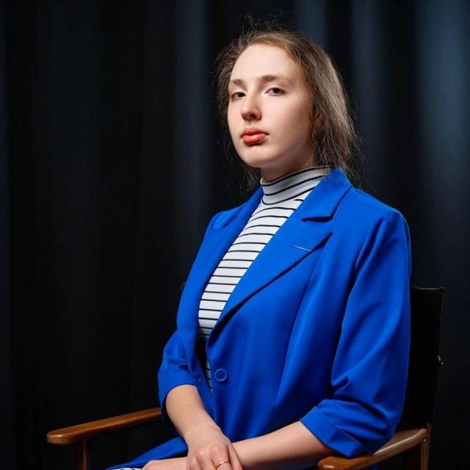
Команда
Рыжиков Александр
Проект-менеджер
Asana
Нет опыта
Шабалкин Данила
Дизайнер
Photoshop, Figma
Нет опыта
Копёнкина Екатерина
Frontend-
разработчик
HTML5, SASS, JS
Нет опыта
Ипатова
Дарья
Главный backend-
разработчик
Laravel, API JSON
Нет опыта
Бабурина
Мария
Backend-
разработчик
Laravel, API JSON
Нет опыта

Slide 17
Планы развития
В планах на будущее - реализовать механику с подработками для студентов. Они будут отображаться на странице “Подработки”.
Это будет актуально предприятиям, которым нужно быстро создать какой-то один продукт и задействовать студентов без официального трудоустройства.
На странице будут размещаться подработки с указанием названия должности, описания, стека технологий, выплаты за реализацию и кнопкой "подать заявку".
При нажатии на нее в Telegram предпринимателю будут отправляться сообщения по определенному шаблону, в котором будут название вакансии и контакты студента. Также можно еще добавить поле для студента, в котором он будет писать свои преимущества.

Slide 18
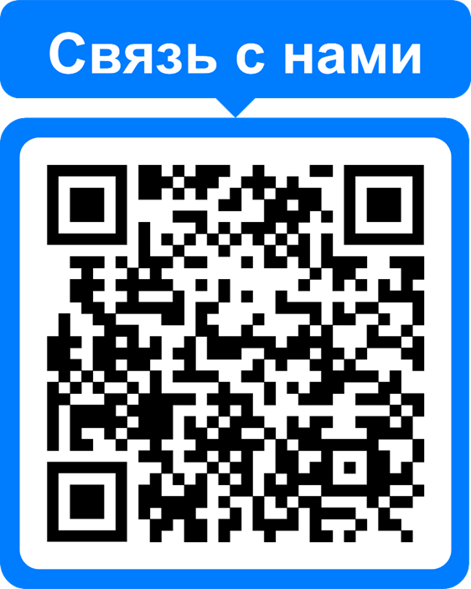
Контакты
Iksndrryzikov@gmail.com

